Slide 1
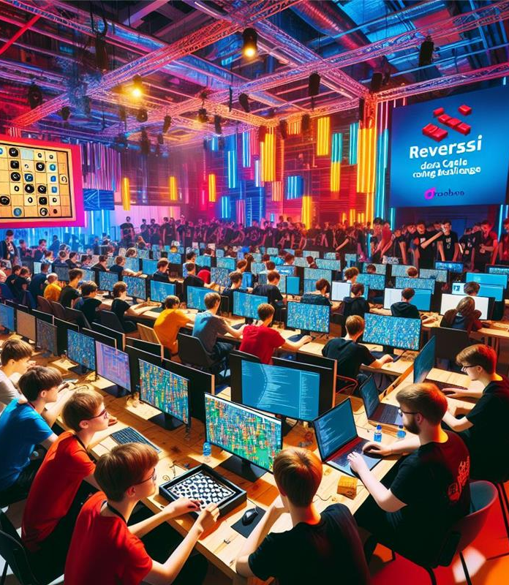
SASユーザー総会 2025
SASプログラミングコンテスト
リバーシーチャンピオンシップ
お名前（ご所属）
プログラムの特徴
コメント

Slide 2
SAS Programming Contest
Reversi Championship
Name (Affiliation)
Key Features of the Program
Comment

Slide 3
SASユーザー総会 2025
SASプログラミングコンテスト
リバーシーチャンピオンシップ
Ｓａｍｐｌｅ
お名前（ご所属） | xxxx xxxx（サンプル株式会社）
プログラムの特徴 | 選択可能セル(99)から、無作為に一つを選ぶ 一様乱数(ranuni)で引数を0にしたことにより、実行ごとに結果が異なるように工夫
コメント | 実行速度だけは、最速の自信あり。 ランダム要素があるため、空気を読まずに優勝してしまったら、どうしようとドキドキしています。

Slide 4
SAS Programming Contest
Reversi Championship
Ｓａｍｐｌｅ
Name (Affiliation) | xxxx xxxx（Sample Corporation）
Key Features of the Program | From the 99 selectable cells, one cell is chosen at random. By setting the argument of the uniform random function (ranuni) to 0, the outcome varies with each execution.
Comment | As for execution speed, I am confident this is as fast as it gets.That said, since randomness is involved, I am a bit nervous about the possibility of winning outright without reading the room.

